Slide 1

LOGO
零基础 Python 入门
-- xxx
互联网新技术在线教育领航者

Slide 2
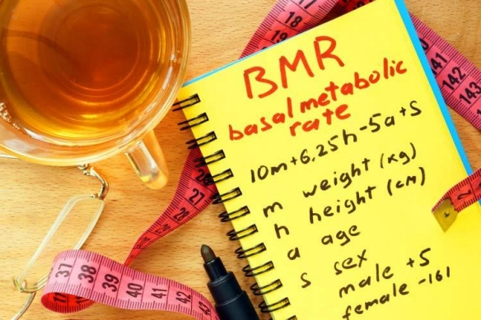
第 LOGO 四 讲
BMR 计算器 1.0
互联网新技术在线教育领航者

Slide 3
案例描述
• 基础代谢率（ Basal Metabolic Rate ，简称 BMR ）是指：我们在安静状
态下（通常为静卧状态）消耗的最低热量，人的其他活动都建立在
这个基础上。
• 计算公式：
BMR( 男 ) = (13.7 ×体重 (kg)) + (5.0 ×身高 (cm)) - (6.8 ×年龄 ) + 66
BMR( 女 ) = (9.6 ×体重 (kg)) + (1.8 ×身高 ( 公分 )) - (4.7 ×年龄 ) + 655
互联网新技术在线教育领航者

Slide 4
数值类型
Python 中常用的数值类型
• 整数类型，与数学中的整数概念一致
如： 100, -250
• 浮点数类型，带有小数点及小数的数值
如： 0.0, -3.14, 3.4e-3 ( 科学计数法 )
• 类型转换
整数 -> 浮点数， float(4) -> 4.0
浮点数 -> 整数， int(3.14)->3 ，只会 保留整数 部分
字符串 -> 整数，字符串 -> 浮点数 , int (‘3’) - >3, float(‘3.14’) ->3.14
• 如何判断类型？ type() 函数
互联网新技术在线教育领航者

Slide 5

Next?
• 根据用户输入计算 BMR
• 程序持续运行直到用户选择退出
互联网新技术在线教育领航者

